Slide 1
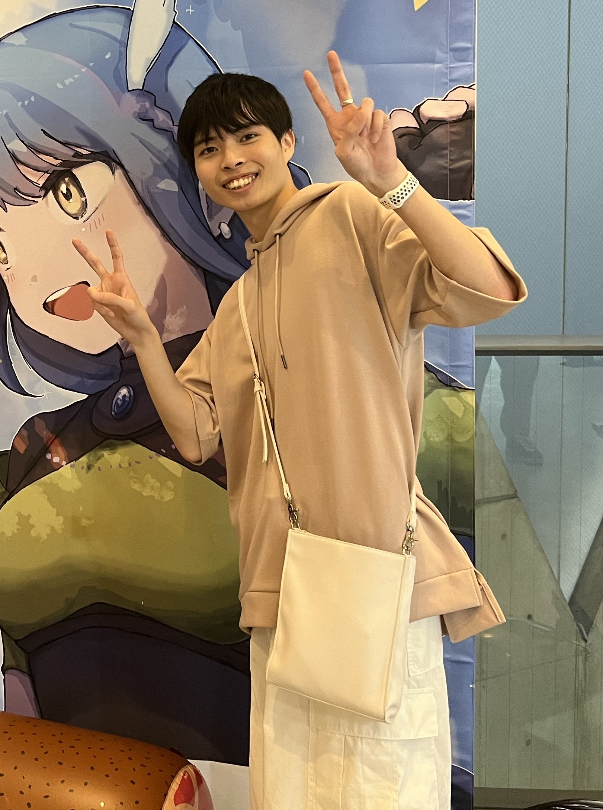
プログラマーのポートフォリオ
名前 ： 坂本 雄介
学校 ： 福岡情報ITクリエイター専門学校
ゲーム・クリエイター学科
ゲームクリエイターコース
スキル ：
C 、C++
C＃、Unity
GitHub
HLSL
PHP
SQL
２年
１年
１年半
半年
半年
半年

Slide 2
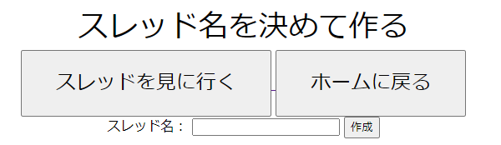
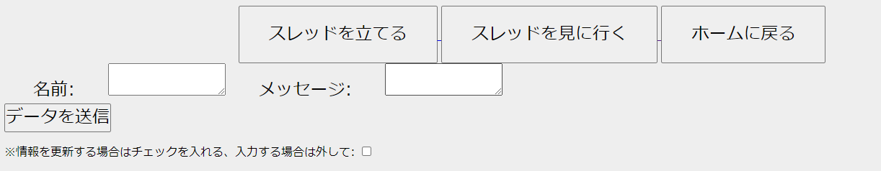

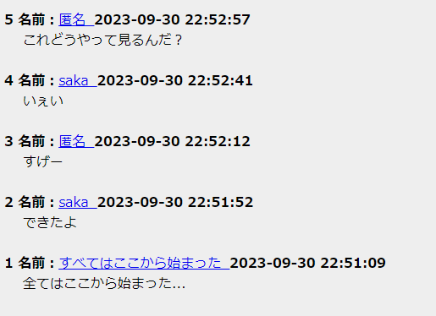
ちょっとした趣味
ゲームプログラミング以外で興味があり、
PHP、SQL、HTMLを使い掲示板の様な物を
個人的に作成しました。
１
２
公開しています。
３
1スレッドを立て2投稿して3投稿を見る事ができる

Slide 3
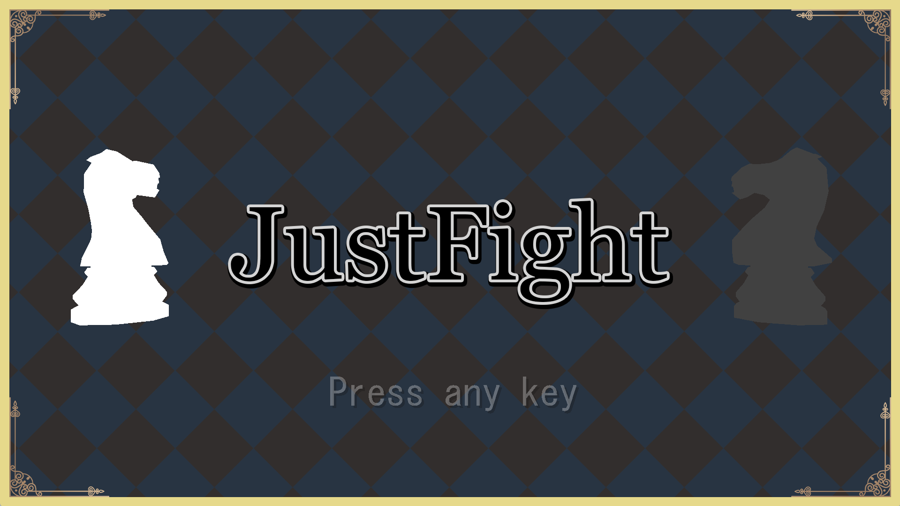
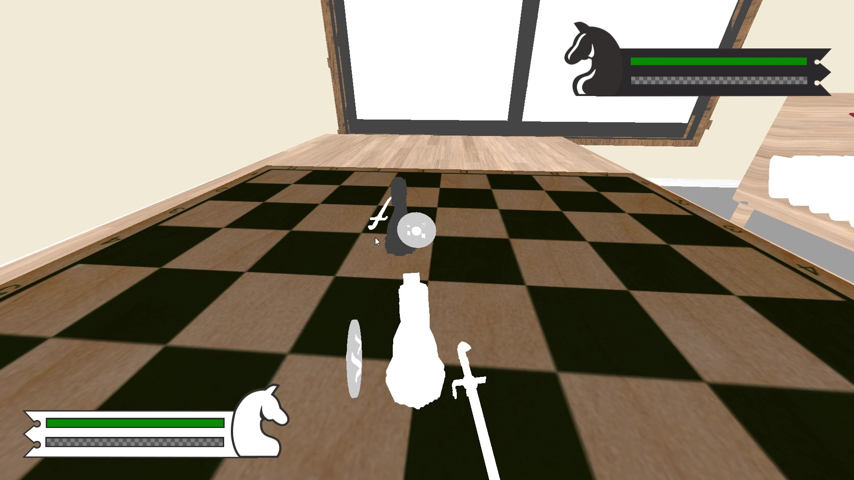
最終制作作品
作品名
JustFight
ジャンル
3Dアクションゲーム
開発環境
C++,DxLib
制作時期
2023年10月～制作途中
対応機種
Windows

Slide 4
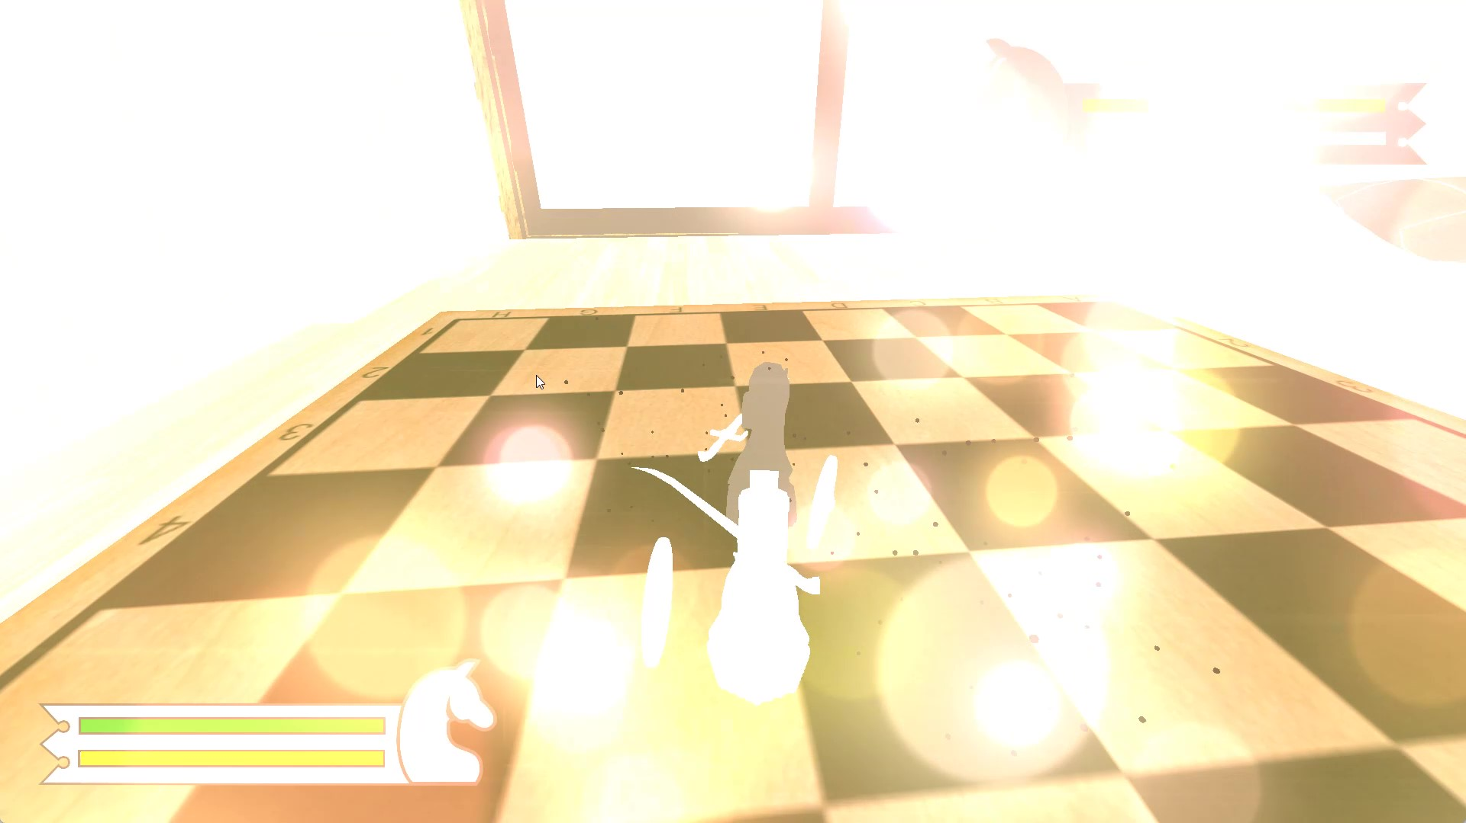
企画・概要
ジャストガードされると一時的に行動不能になる為、隙ができる
その際に反撃しよう！
ジャストガード画面

Slide 5
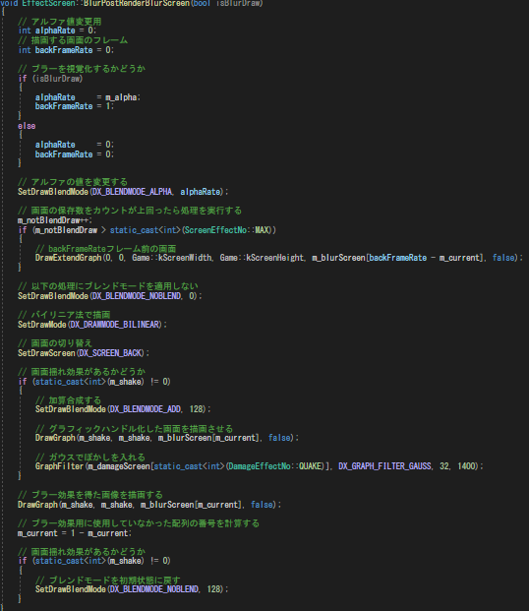
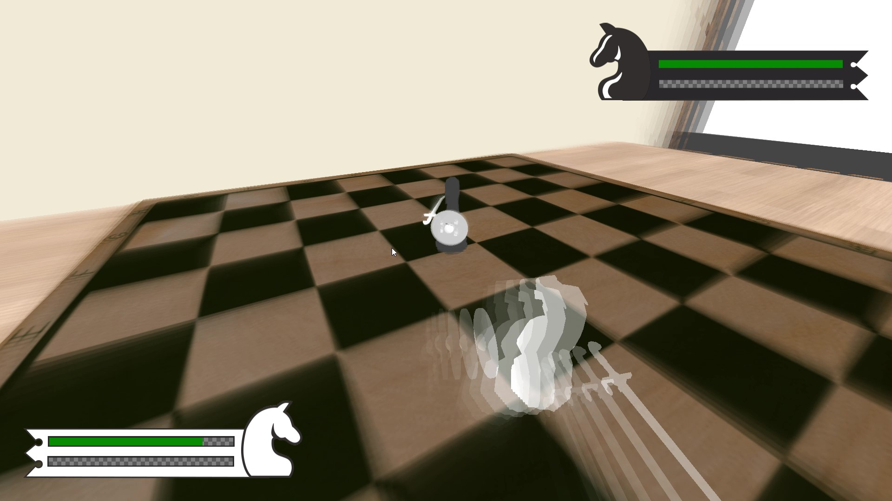
モーションブラー
① : 現在の画面をグラフィックハンドル化
② : ①のアルファ値を上げる
③ : 1フレーム前の画像を上から描画
実際の画面

Slide 6
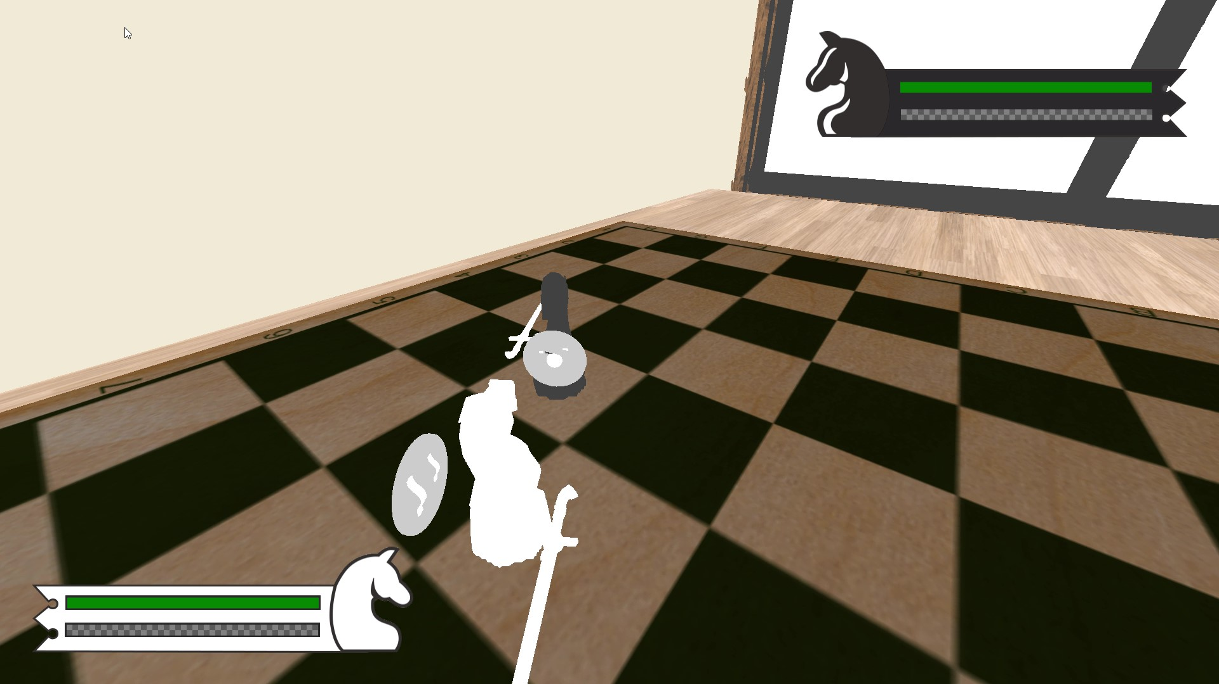
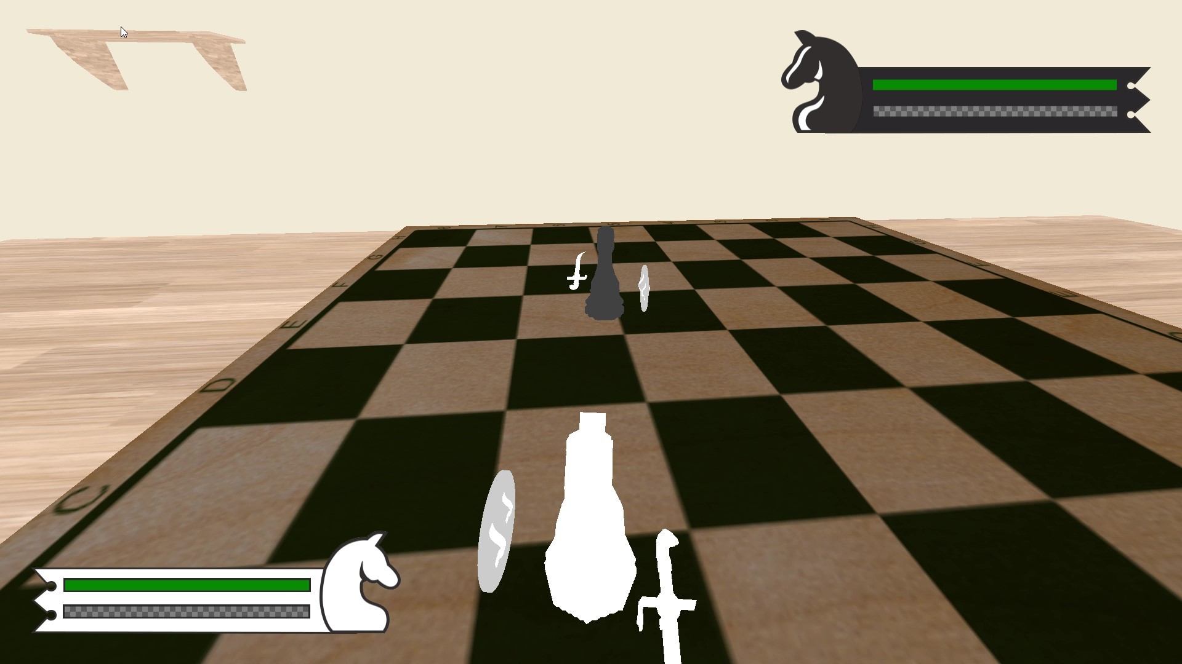
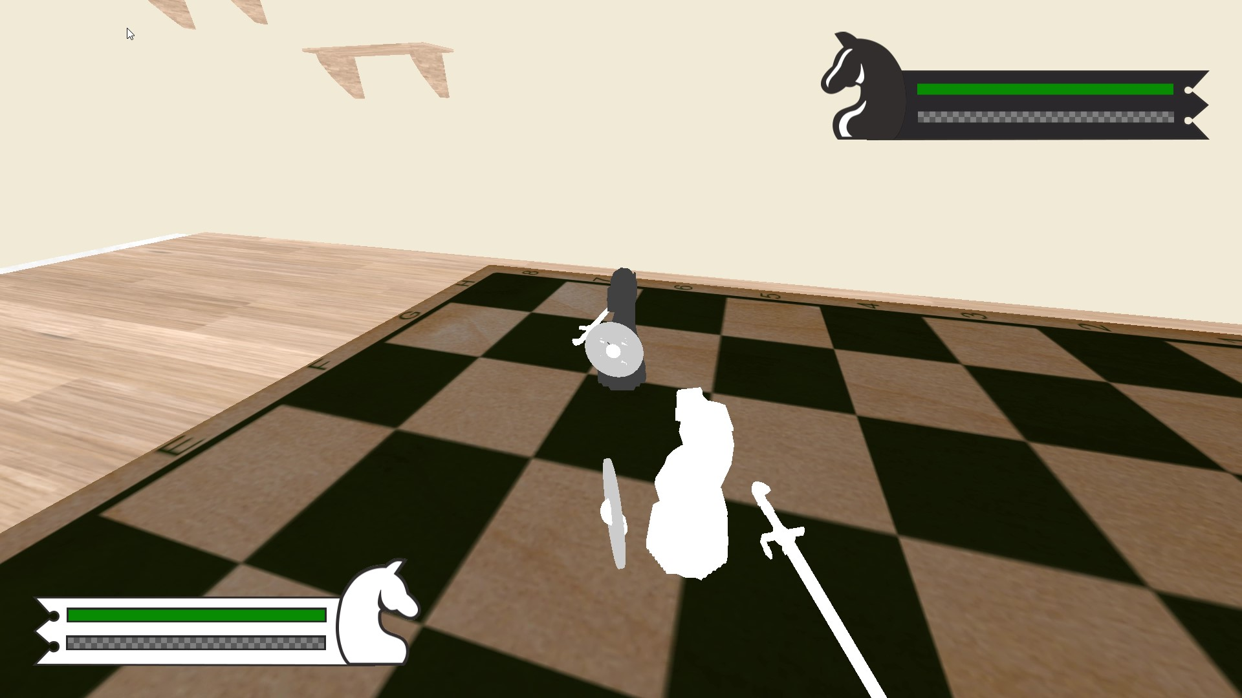
カメラ位置の遅延
配列の先頭に現在のカメラ位置、角度を代入し、
配列の末尾に代入されている値をカメラの位置、角度にする
それをする事によってプレイヤーとカメラが固定されている不自然を無くす

Slide 7

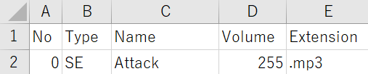

外部ファイル化
キャラクターのステータスを管理できるCSVデータ
サウンドを管理できるCSVデータ
フォントを管理できるCSVデータ

Slide 8
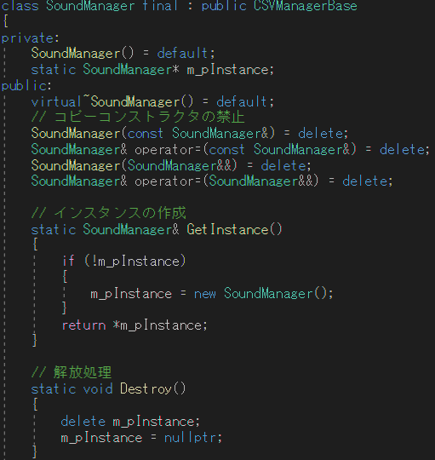
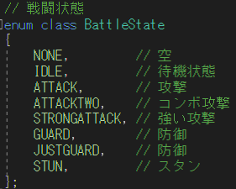
デザインパターン
シングルトーンクラスで、サウンドを管理
プレイヤー、エネミーのStateパターンで、
行動を管理

Slide 9
制作実績
作品名
JustFight
ジャンル
3Dアクションゲーム
開発環境
C++,DxLib
制作時期
2023年10月～制作途中
対応機種
Windows

